Slide 1
Муниципальное казенное общеобразовательное учреждение Находкинская школа – интернат начального общего образования
Мастер – класс
«Береза»
Подготовила:
Педагог дополнительного образования - Ядне Н.А.

Slide 2
:Цель: Ознакомить детей с одной из техник плетения из бисера с применением проволоки. Изготовления объемного изделия «Березка»
Задачи:
- расширение творческого воображения, эстетического вкуса,
- обогащение объема знаний в области бисероплетения,
- внести вариации в моделирование изделий из бисера.

Slide 3
Материалы и оборудование
- бисер зеленого цвета: - проволока диаметром 0,3 мм; - лейкопластырь; - пластмассовый горшочек; - ножницы; - мох или камешки.

Slide 4
Техника безопасности при работе с инструментами и материалами
Правила работы с ножницами: 1. Работай хорошо отрегулированными и заточенными ножницами. 2. Ножницы должны иметь острые концы для подрезания нитей. 3. Ножницы клади кольцами к себе. 4. Следи за движением лезвия во время резки. 5. Не оставляй ножницы раскрытыми. 6. Не передавай ножницы раскрытыми. 7. Не играй ножницами и не подноси к лицу. 8. Используй ножницы по назначению.

Slide 5
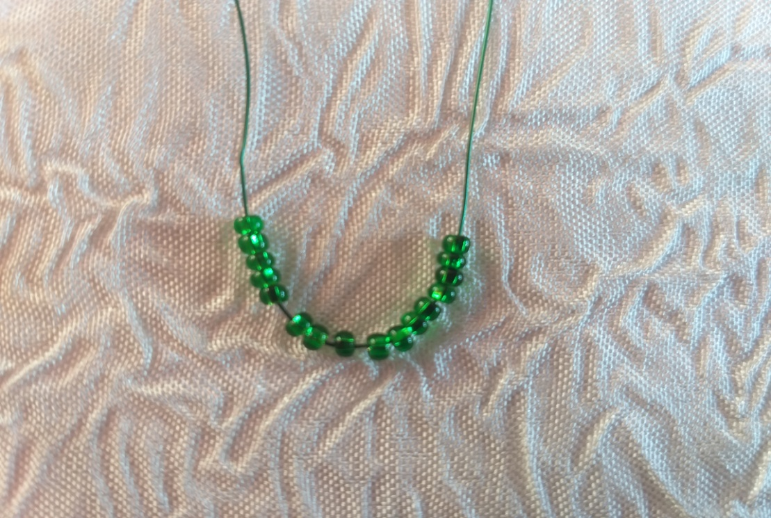
Для изготовления одной ветки понадобится проволока длиной 50 см. Набираем 7 -14 зеленых бусинок, располагаем их посередине (фото 1).

Slide 6
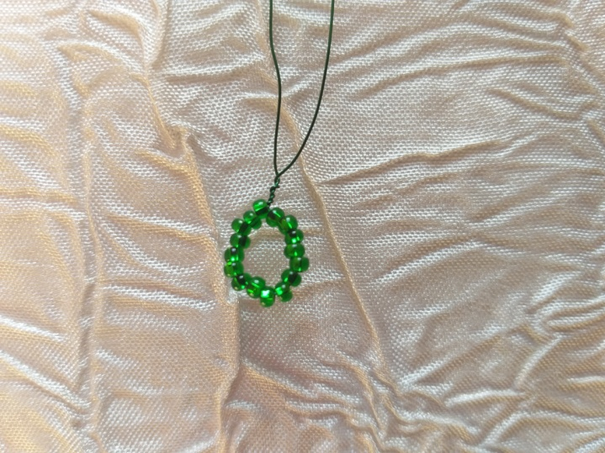
Складываем концы вместе и скручиваем. Важно, чтобы витки выполнялись в одном направлении. Удобно делать скрутку следующим образом. Концы проволоки держим в правой руке, листочек – в левой. Левой рукой делаем вращательные движения по направлению к себе. Если выполняем вращательные движения правой рукой, делаем их в образом выполняем 7 витков (фото 2). Получился первый листок.

Slide 7
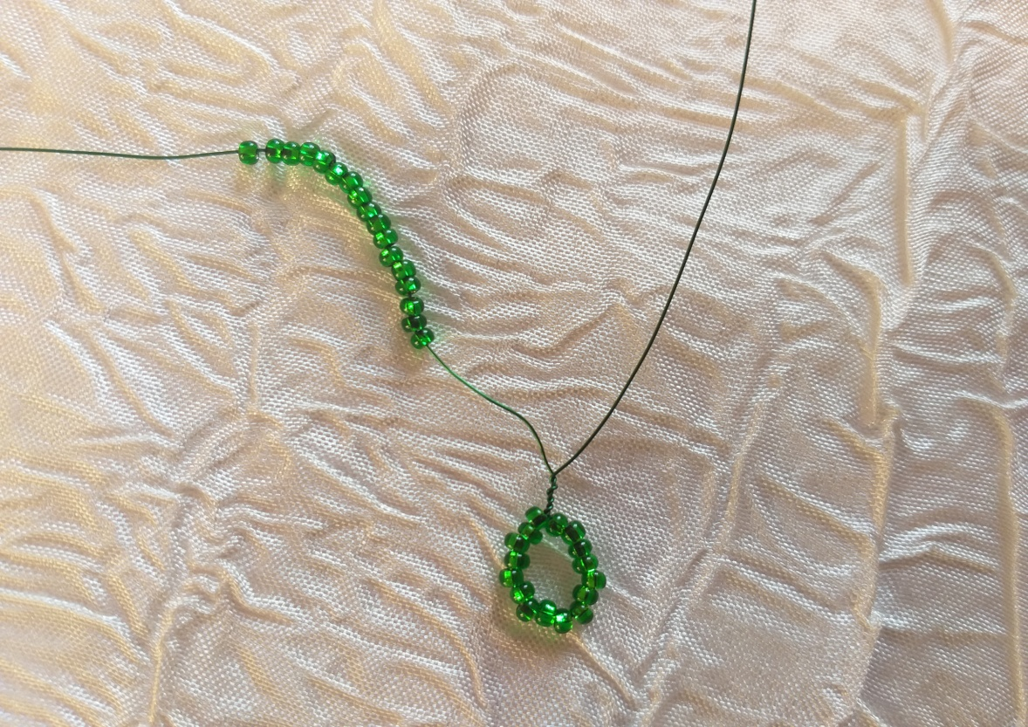
Теперь оба конца проволоки – рабочие. На один конец нанизываем 7-14 зеленых бусинок, располагаем их не вплотную к первому листочку, а на расстоянии 6 мм. (фото 3).

Slide 8
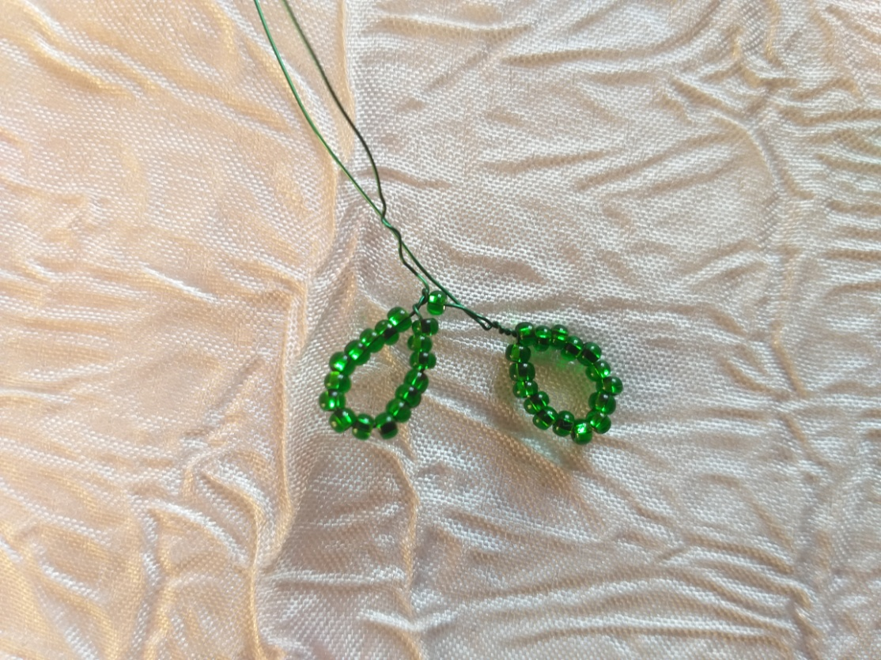
Делаем скрутку из 7 витков. Получился второй листок (фото 4).

Slide 9
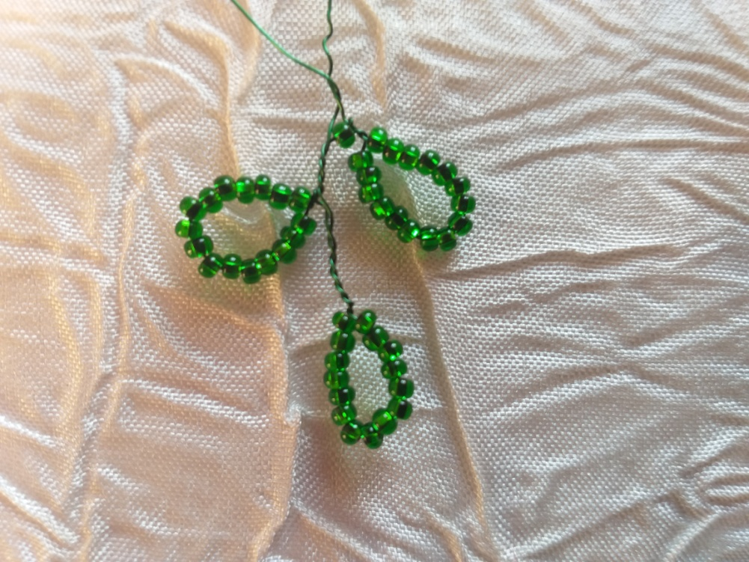
Аналогично выполняем третий лист, но уже на другом конце проволоки, делая под ним новую скрутку из 7 витков.
Соединяем вместе оба конца проволоки и скручиваем между собой (фото 5)

Slide 10
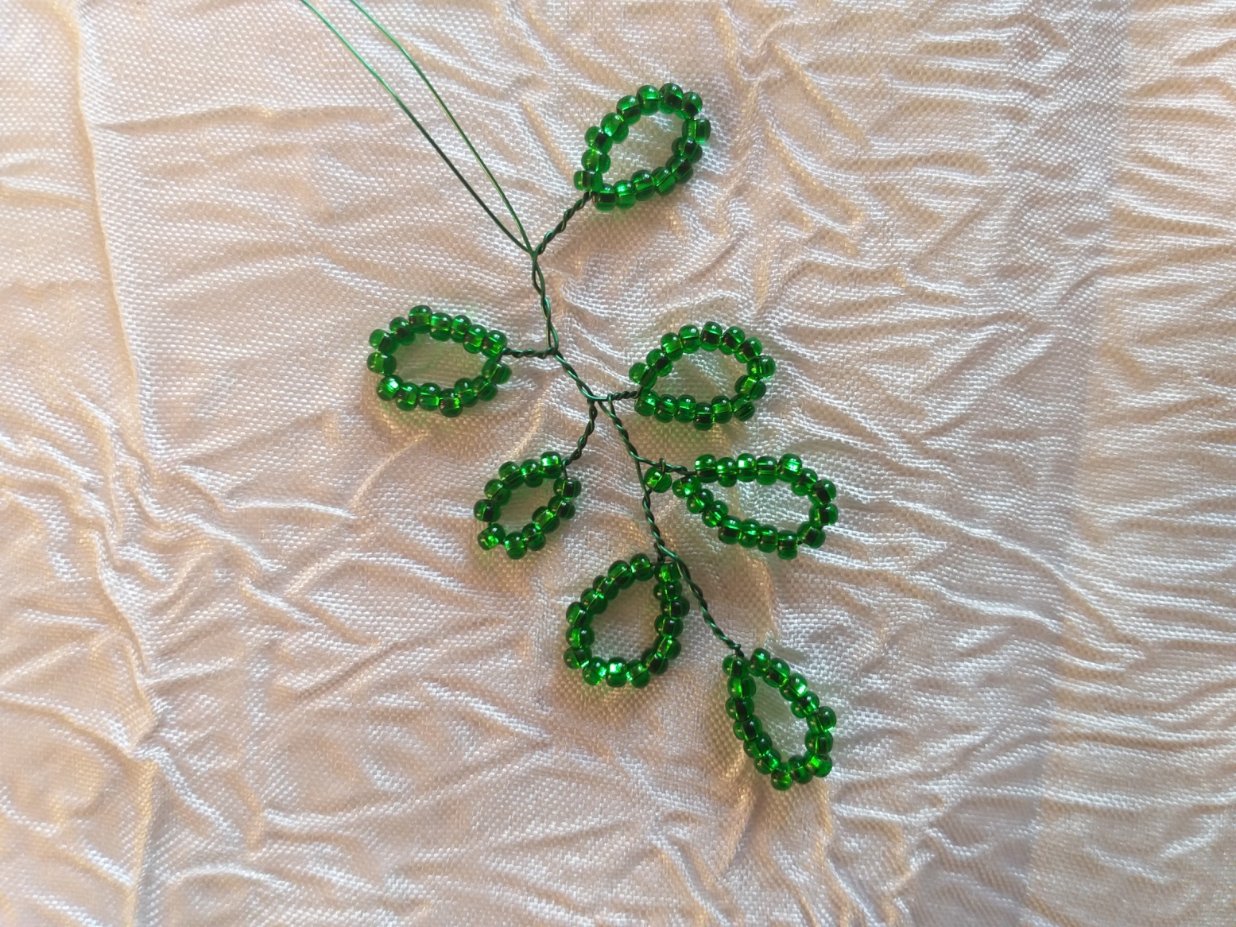
Аналогично плетем еще 4 листика. Располагаем их произвольно в любом порядке. Первая маленькая веточка готова ( фото 6 ) Делаем большое количество таких веточек 27 – 30 штук

Slide 11
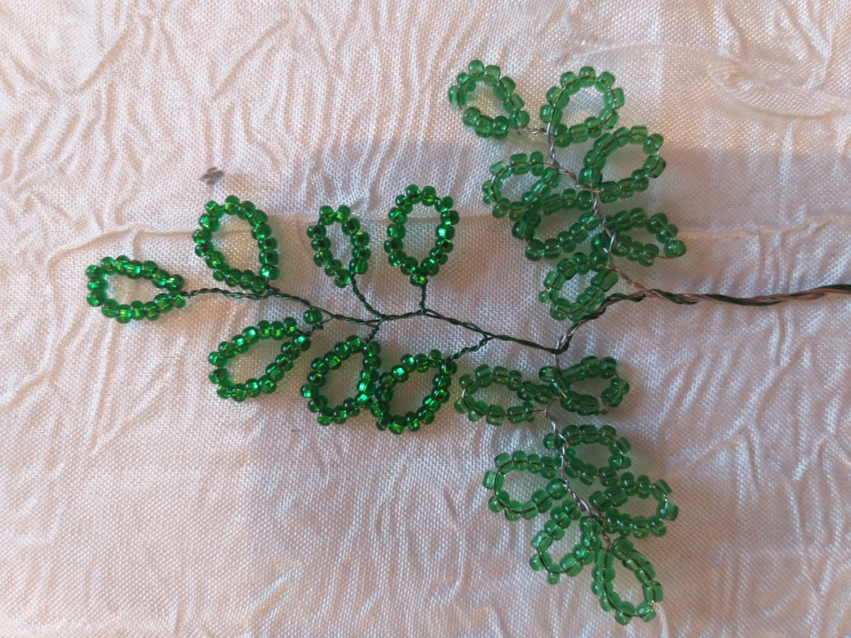
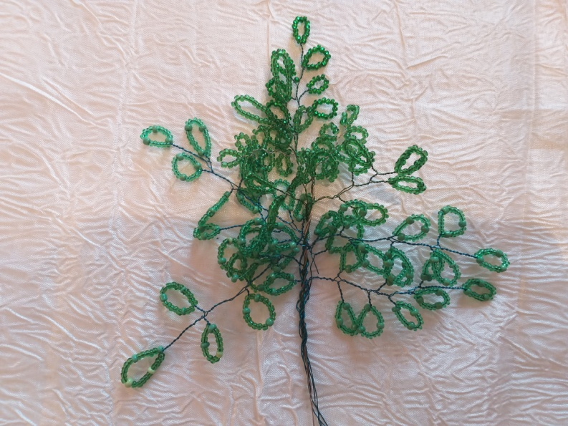
Сборка Соединяем маленькие веточки по 3 и скручиваем ( фото 7). Помним, что скрутку необходимо делать в одном направлении. Получились ветки среднего размера – 10 штук. Соединяем их в 3 – 4 большие ветви (фото 8)

Slide 12
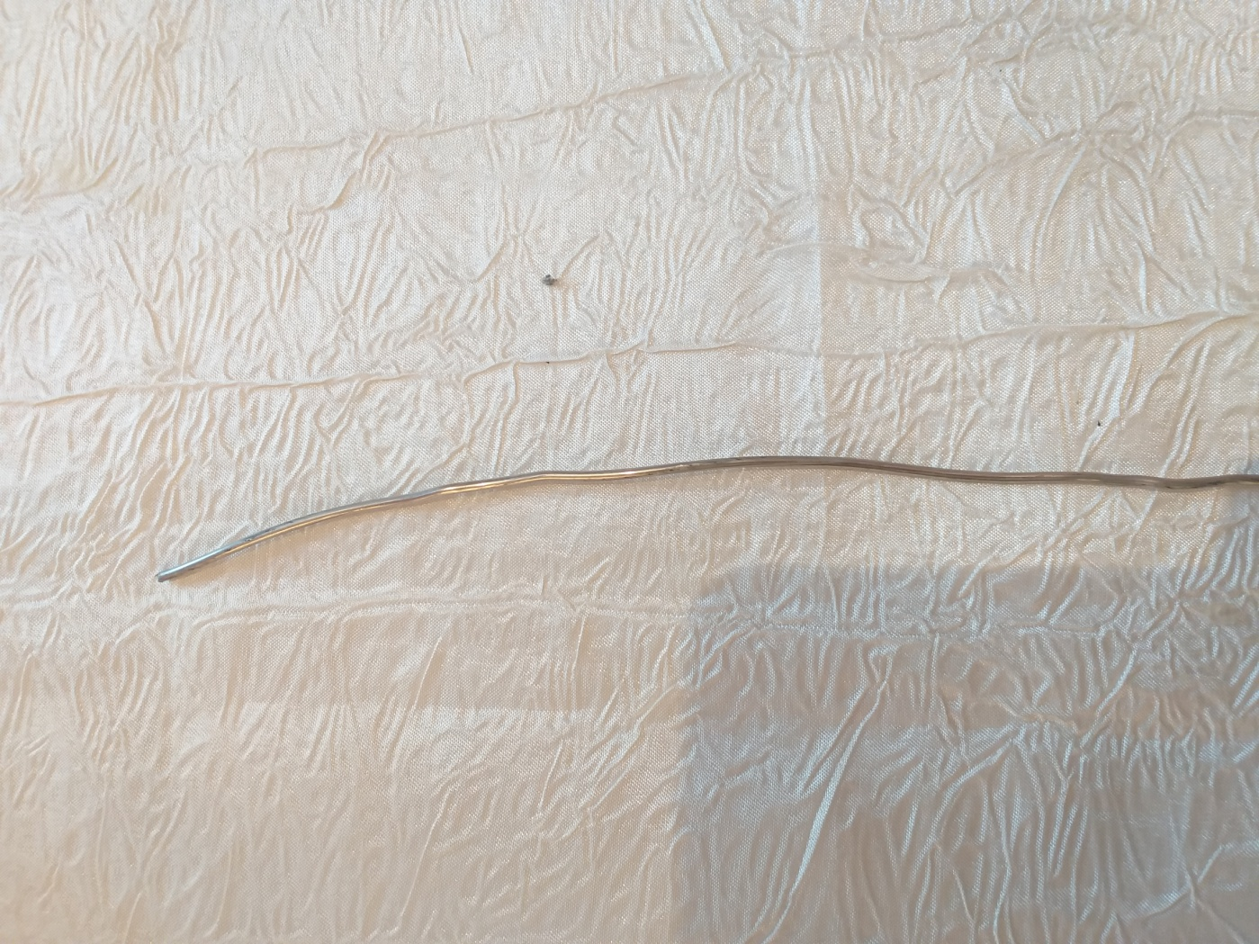
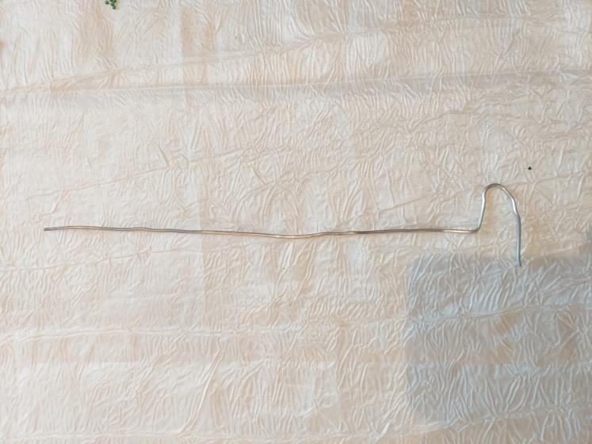
Берем кусочек толстой проволоки длинной 15 см ( фото 9). Можно использовать разогнутую шпильку для волос. Один конец проволоки изгибать ( фото 10) Это необходимо для прочной фиксации деревца.

Slide 13
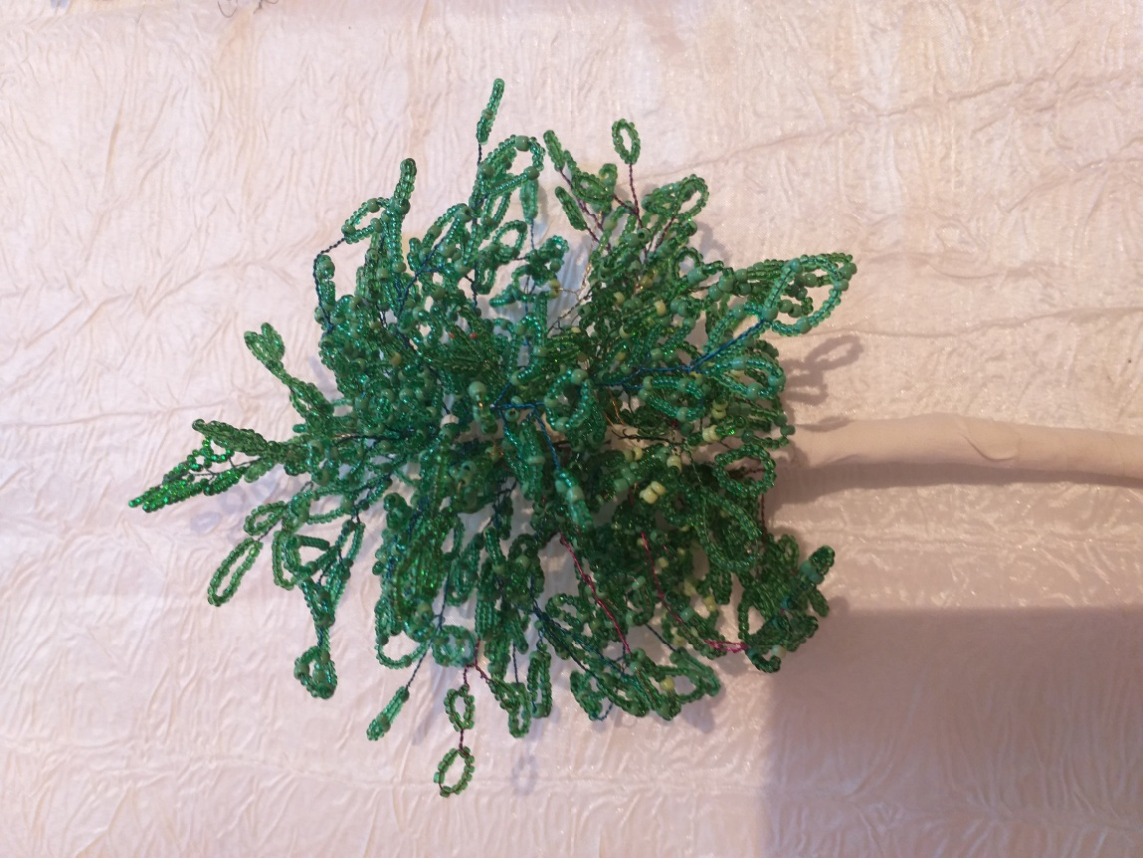
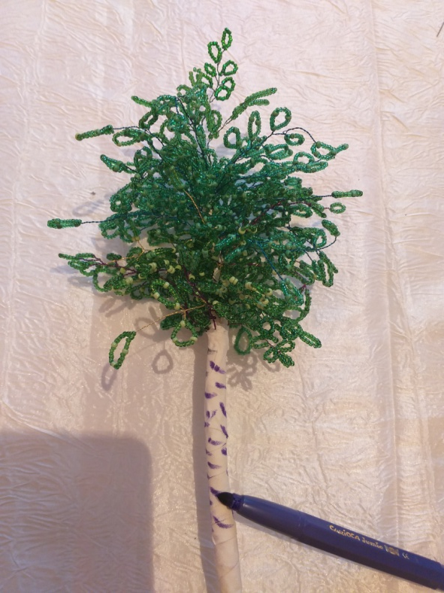
Ствол обматываем ствол из проволоки лентой лейкопластыря. Он прочно зафиксирует ветви и создаст необходимый объем (фото 11) . Тонким фломастером прорисовываем поперечные черточки. (фото 12)

Slide 14
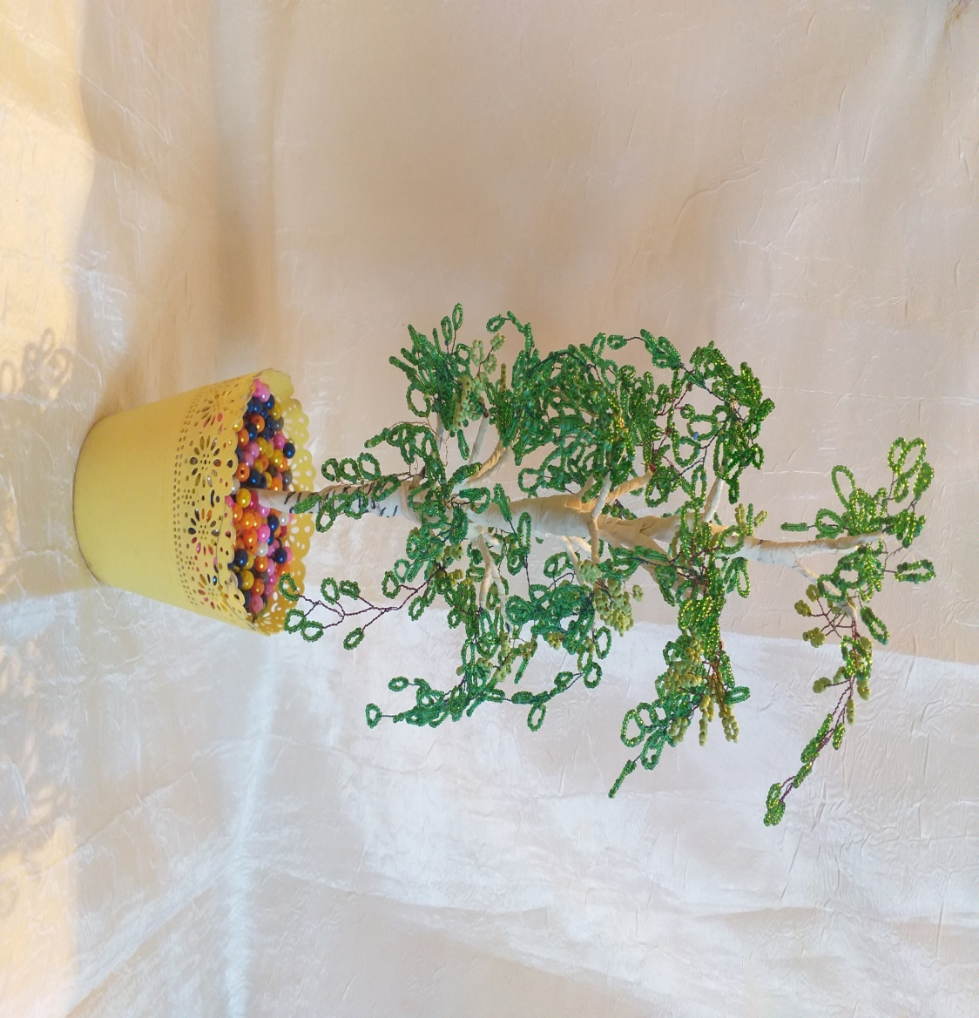
Наше деревце готово, но самостоятельно форму не держит, для этого надо «посадить» его в горшочек. Теперь горшочек надо декорировать. Засыпаем поверхность зеленым или разноцветным бисером, имитируя траву. Расправляем веточки, листочки, придаем правильную форму. Березовое деревце будет радовать вас круглый год, шелестя листочками.

